Slide 1
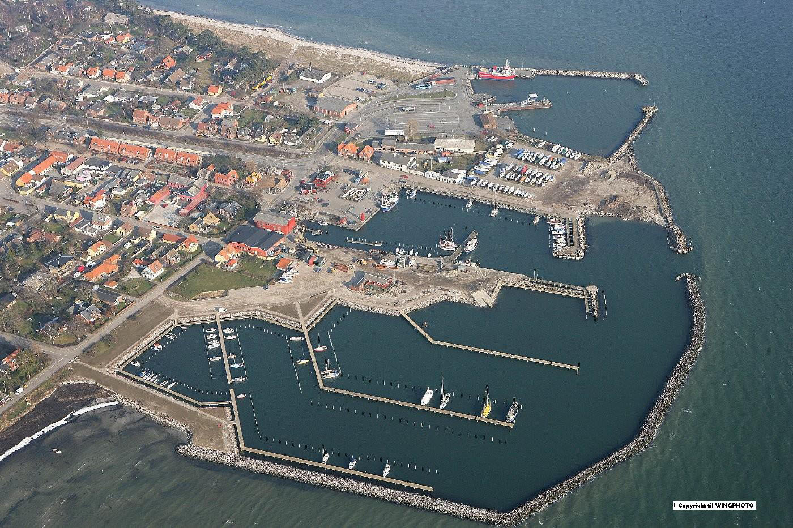
20 års jubilæum
Opførelsen af ”ny havn”

Slide 2
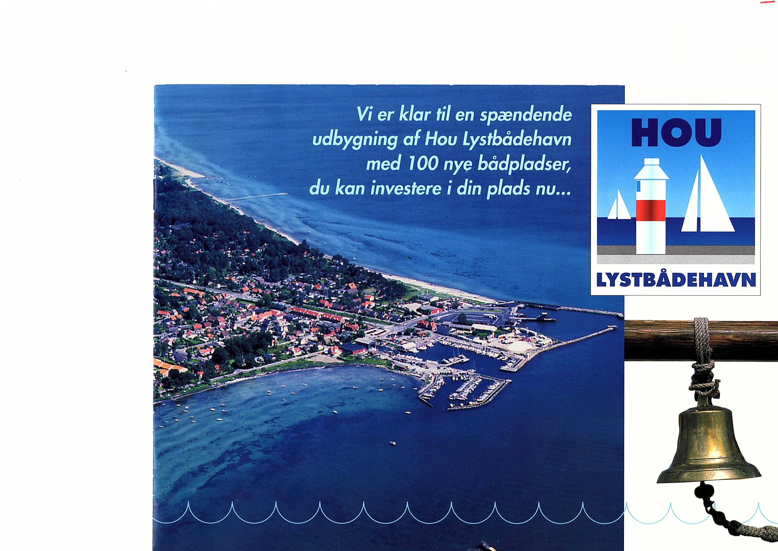
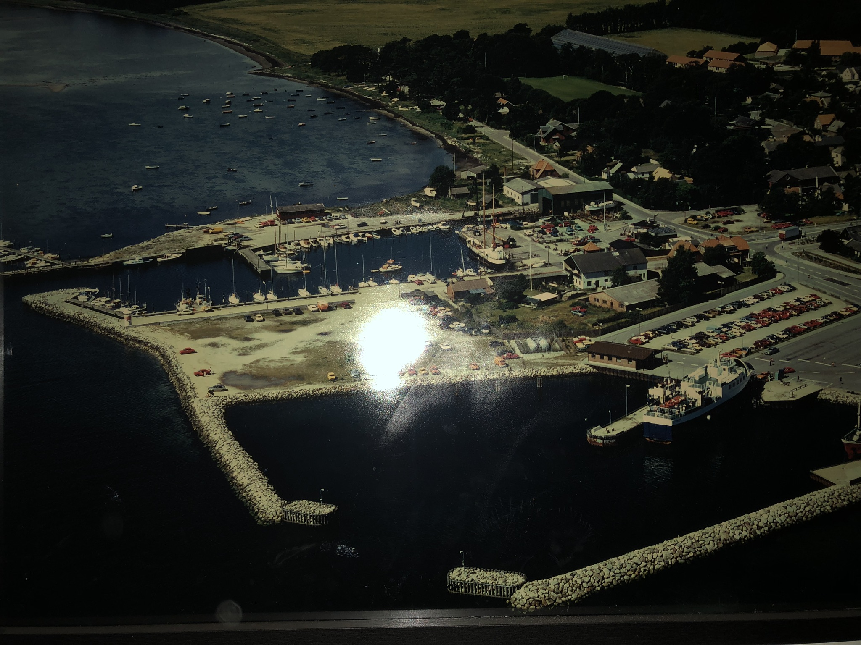
Havnen før ombygning
Klar til den nye havn

Slide 3
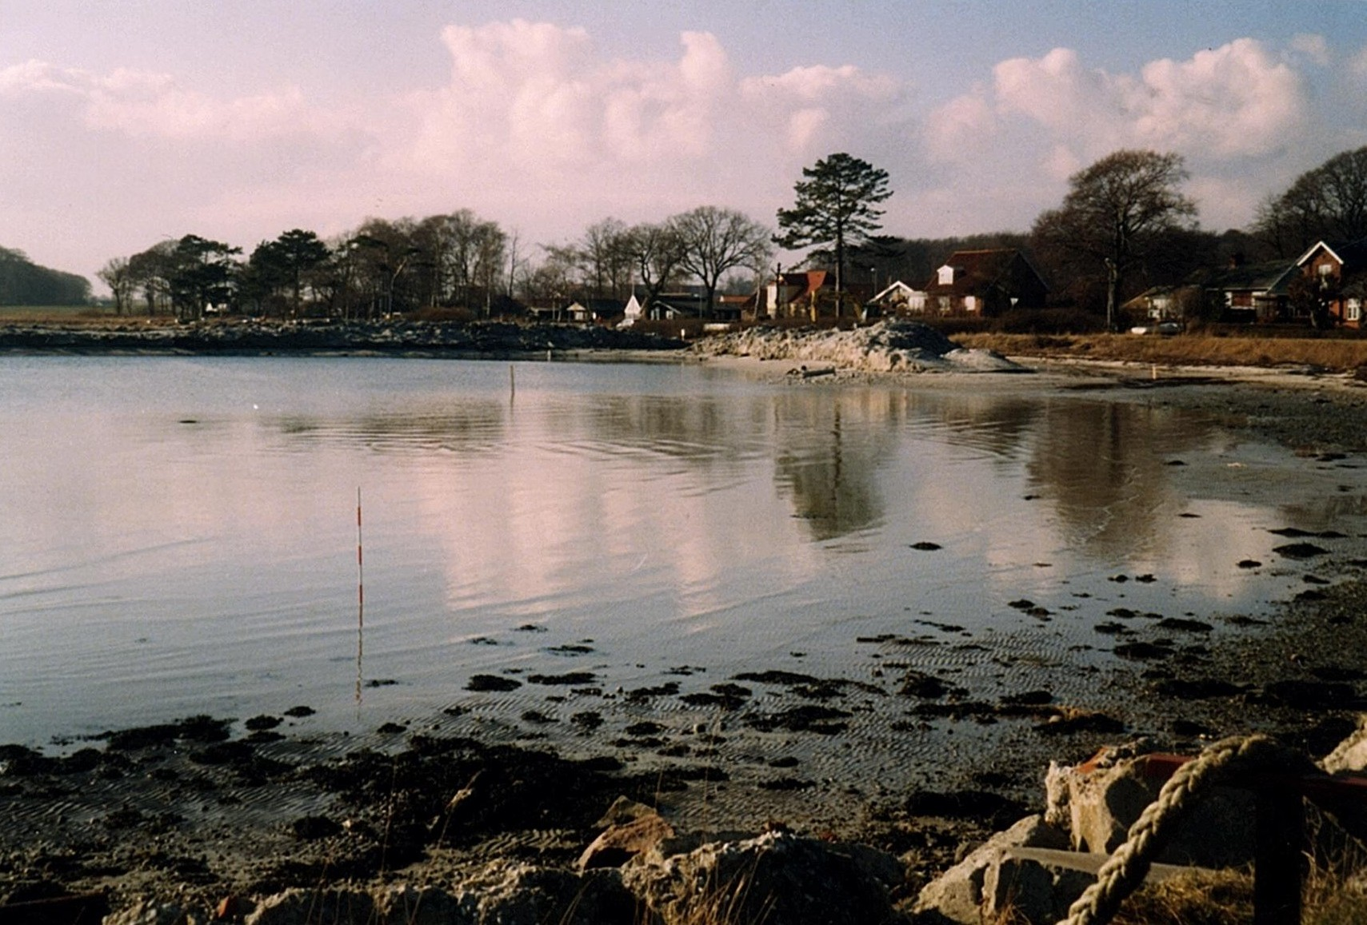
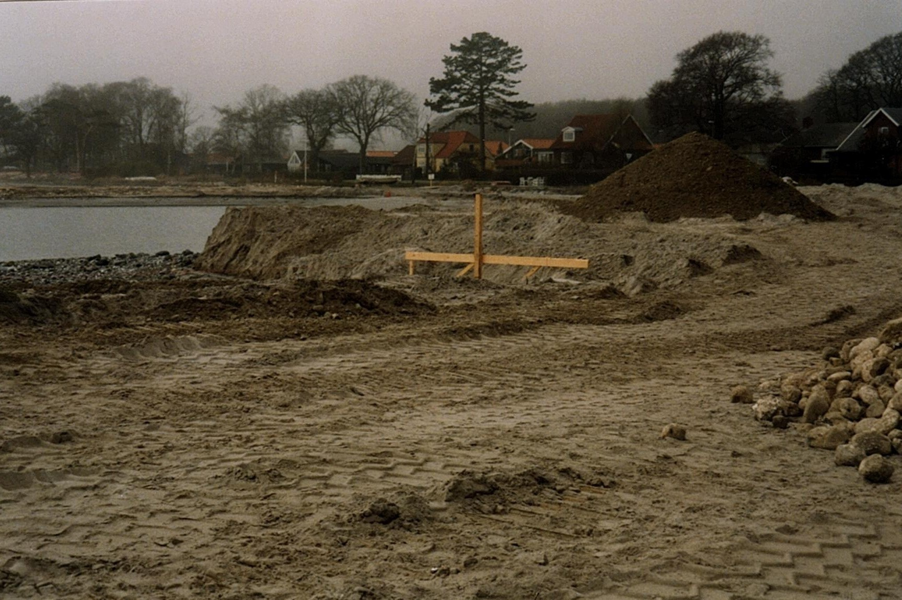
Opførelse af ny havn i gang

Slide 4
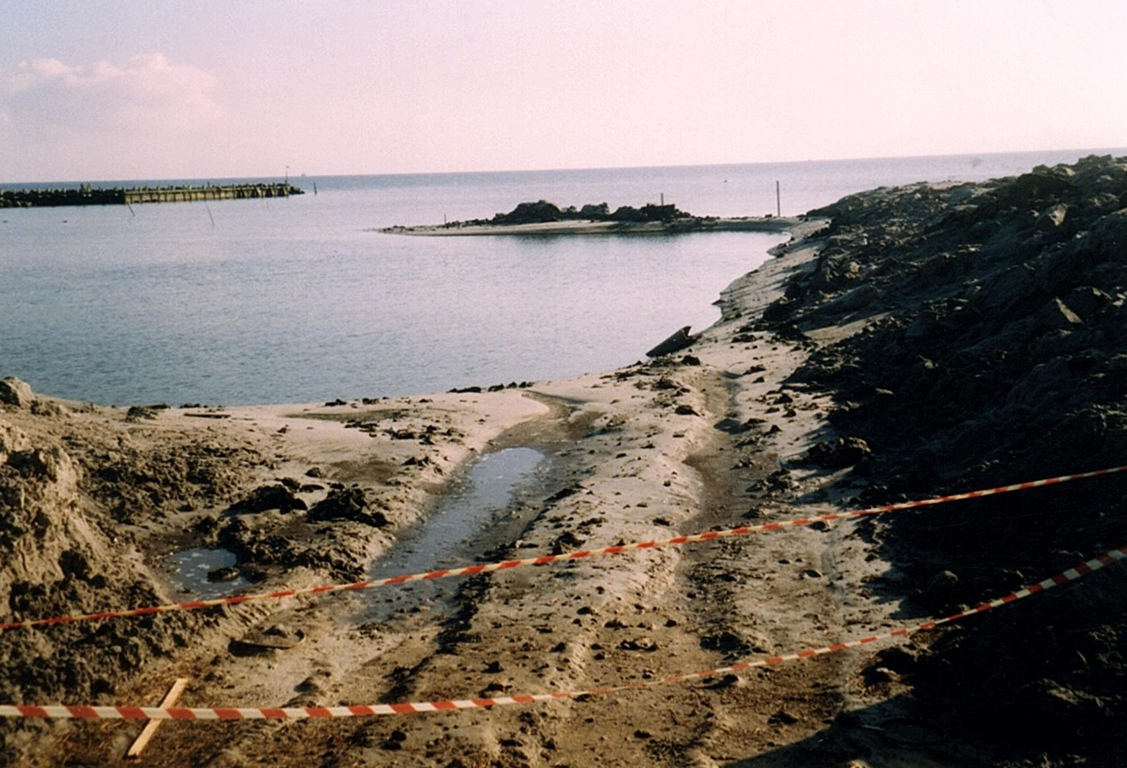
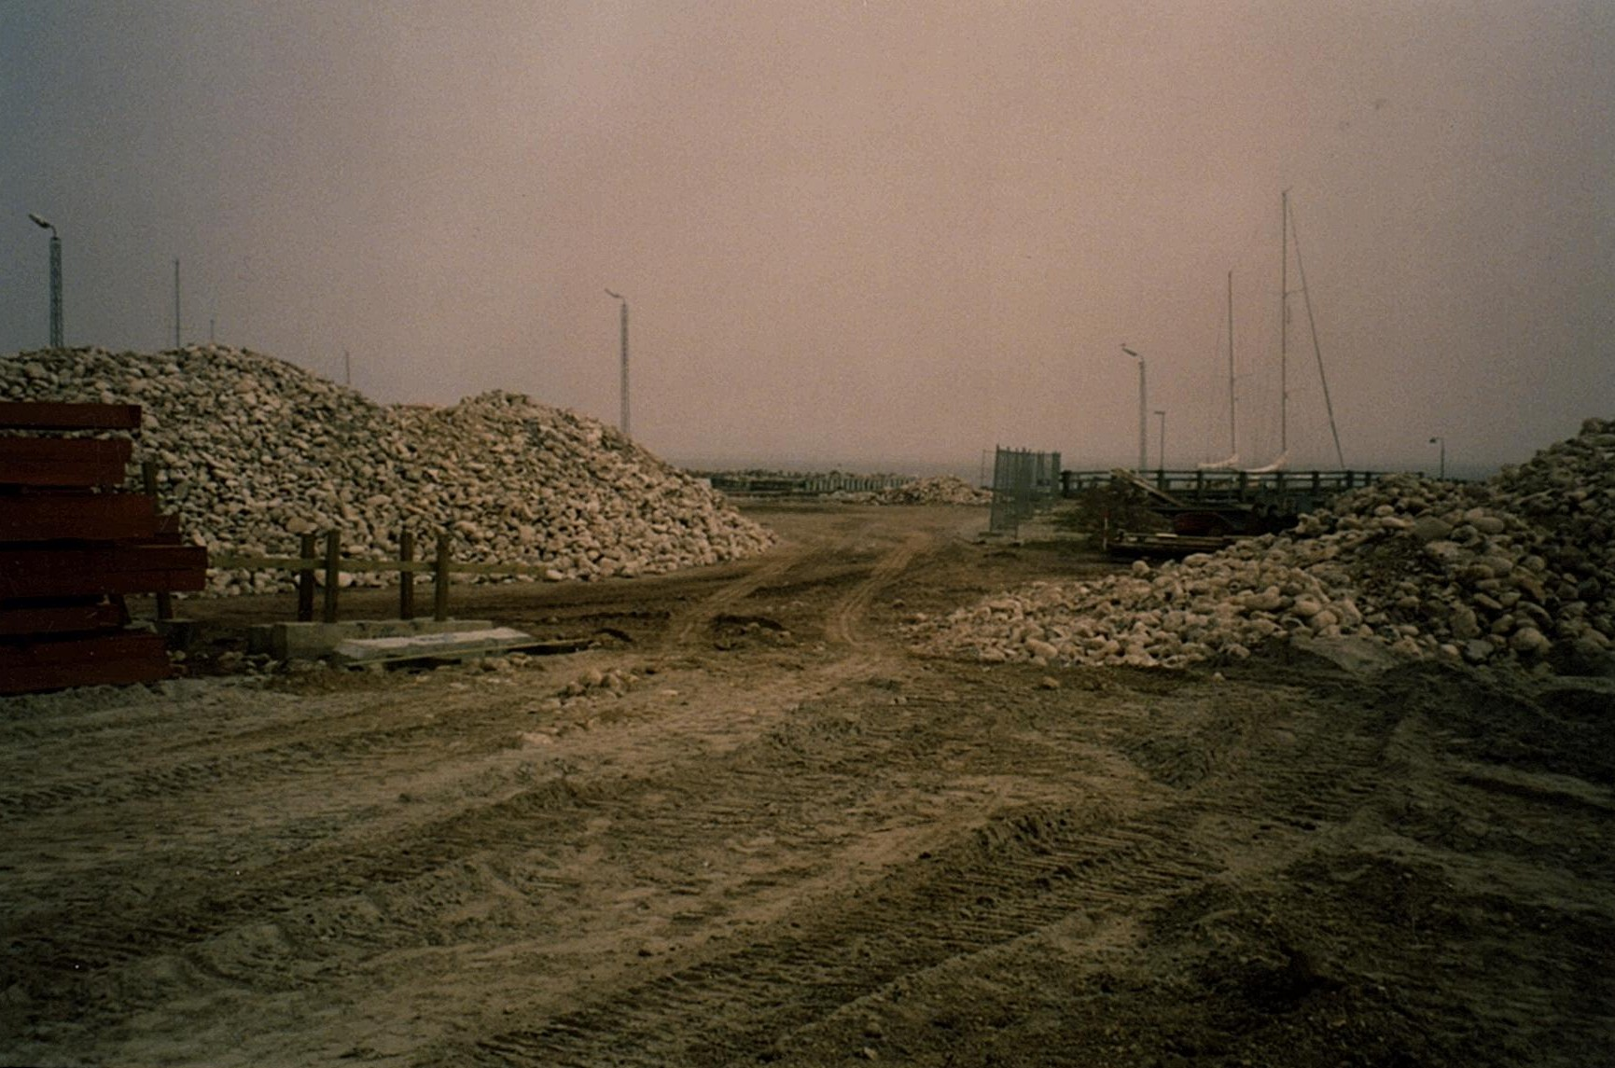
Opførelse af ny havn i gang
Materialer til ydermolen

Slide 5
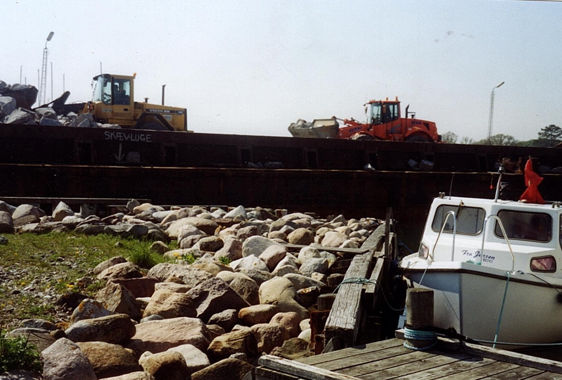
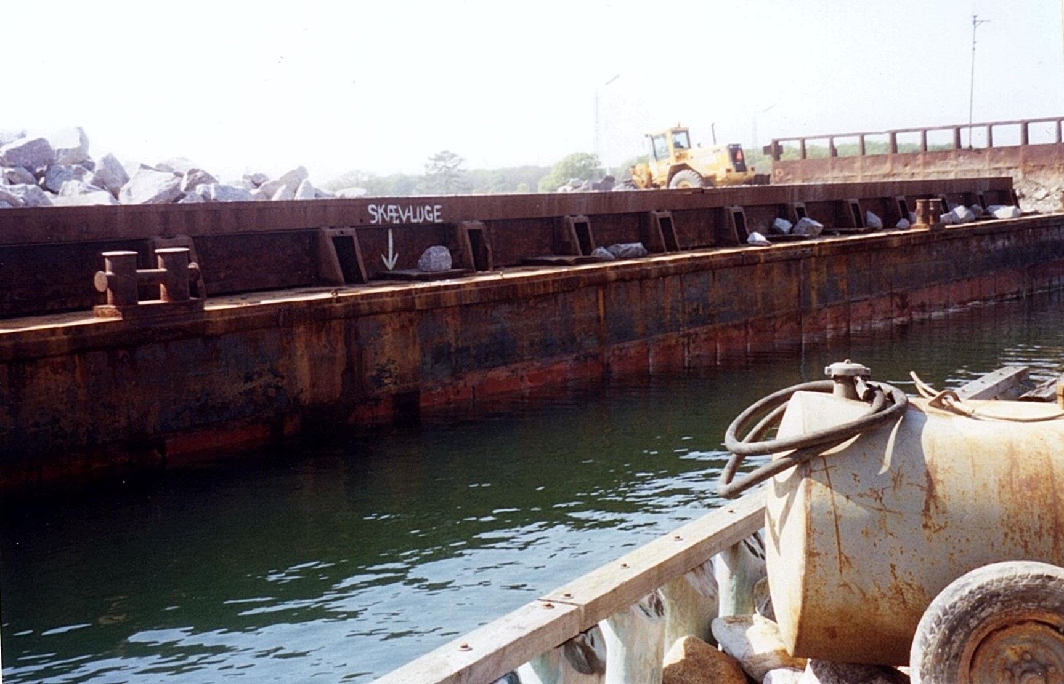
Opførelse af ny havn i gang

Slide 6
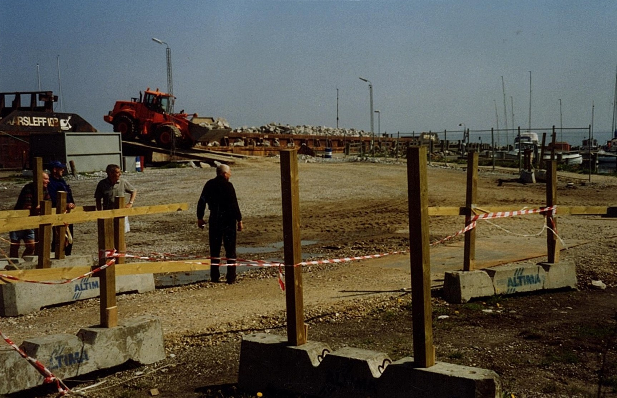
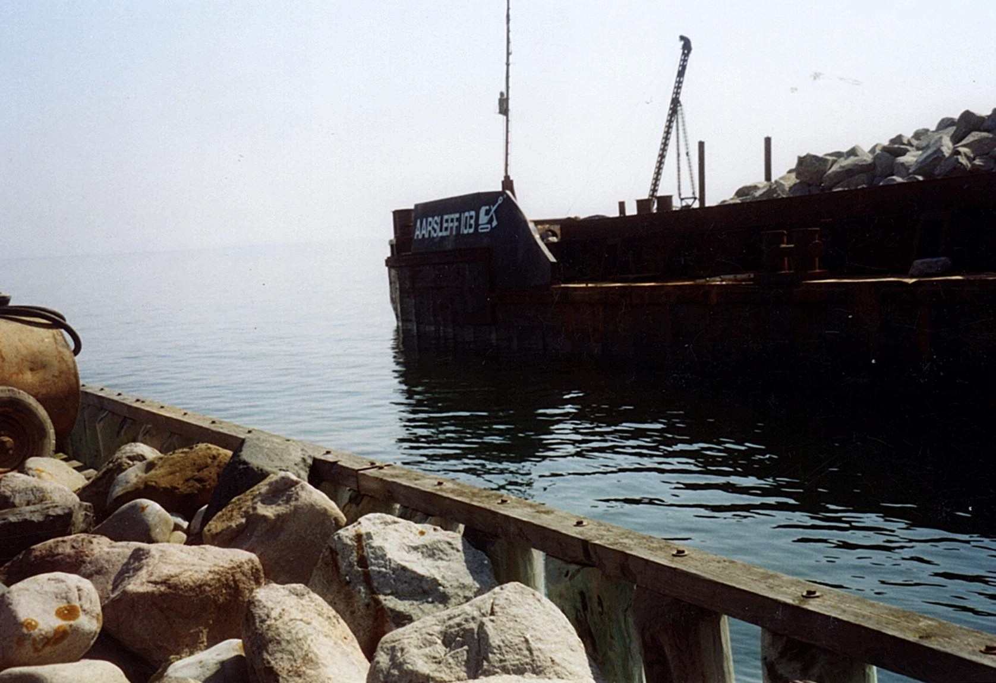
Opførelse af ny havn i gang

Slide 7
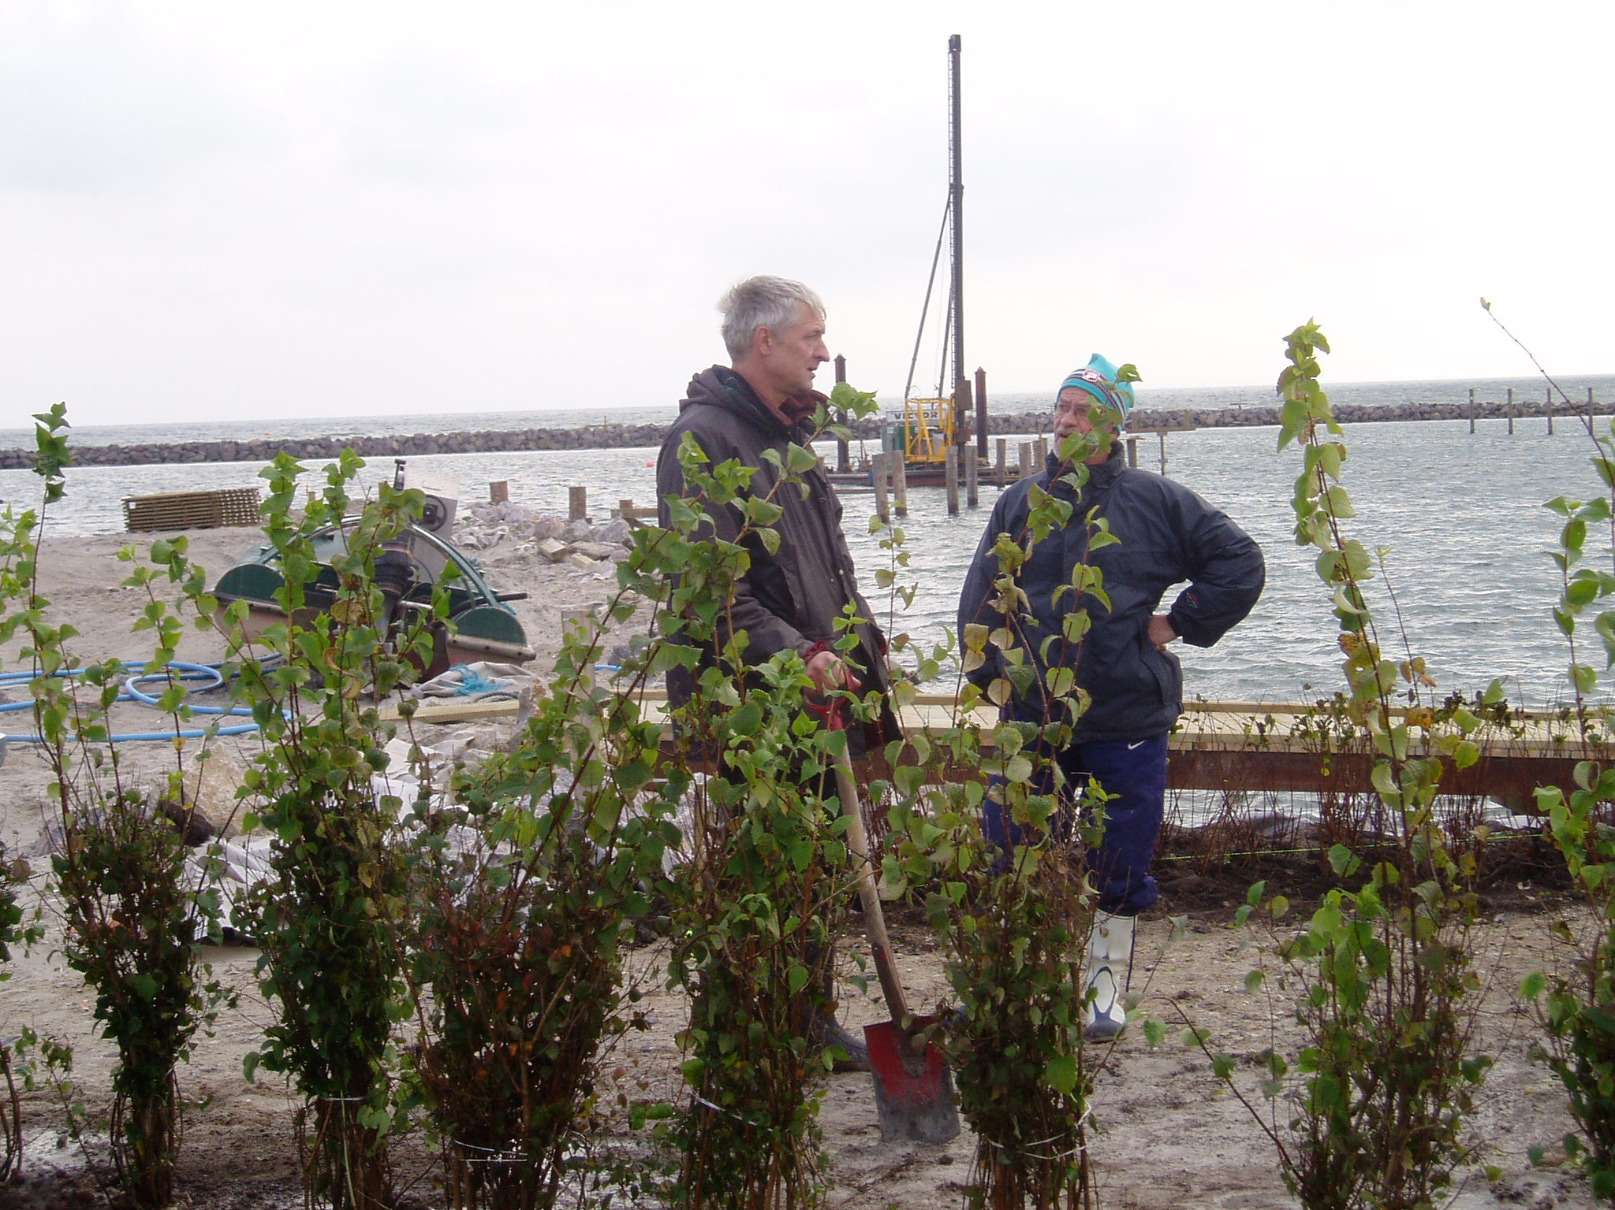
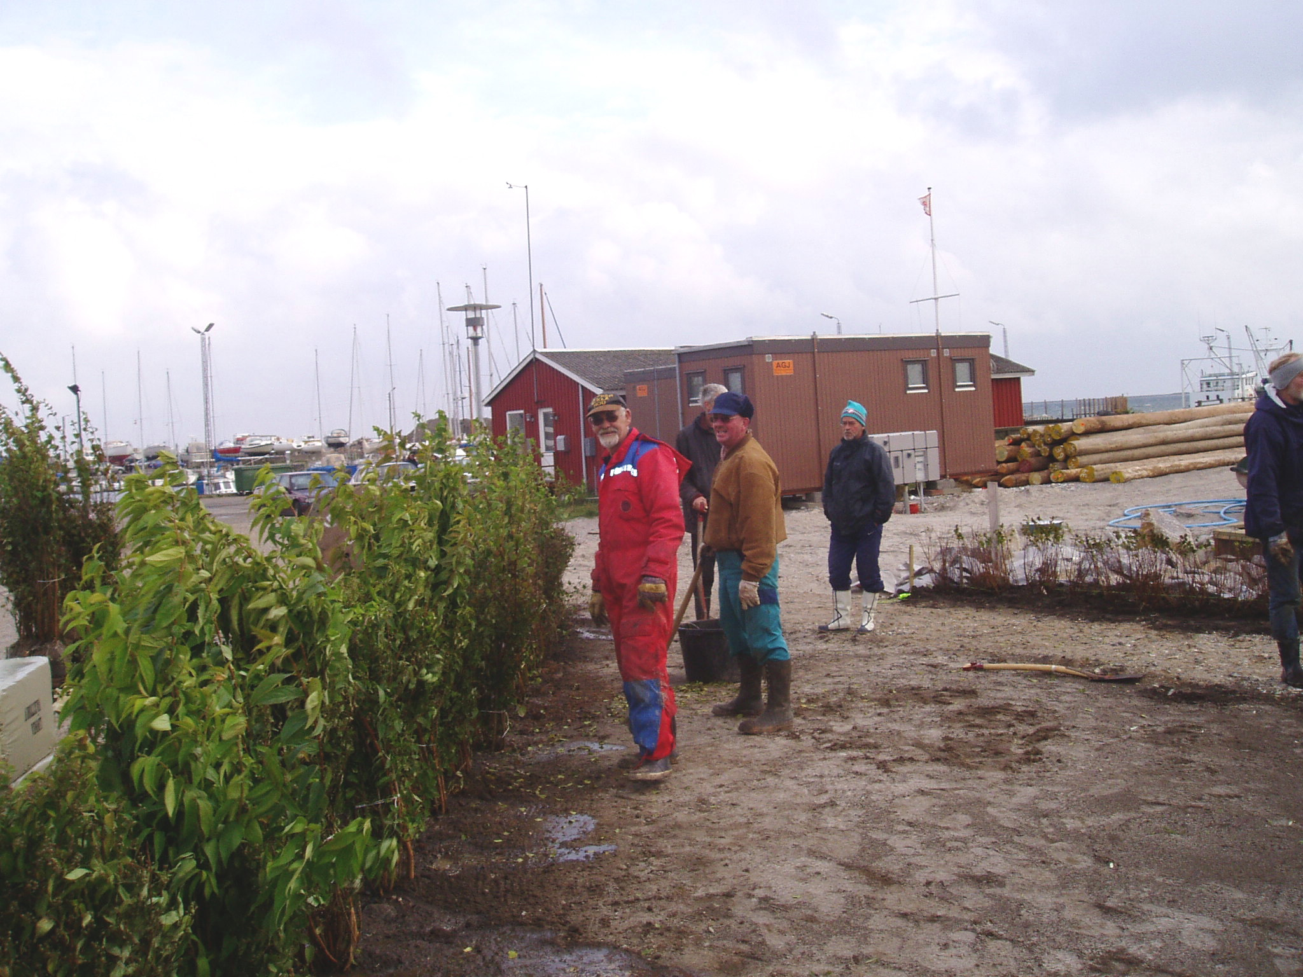
”De glade gartner er i gang”

Slide 8
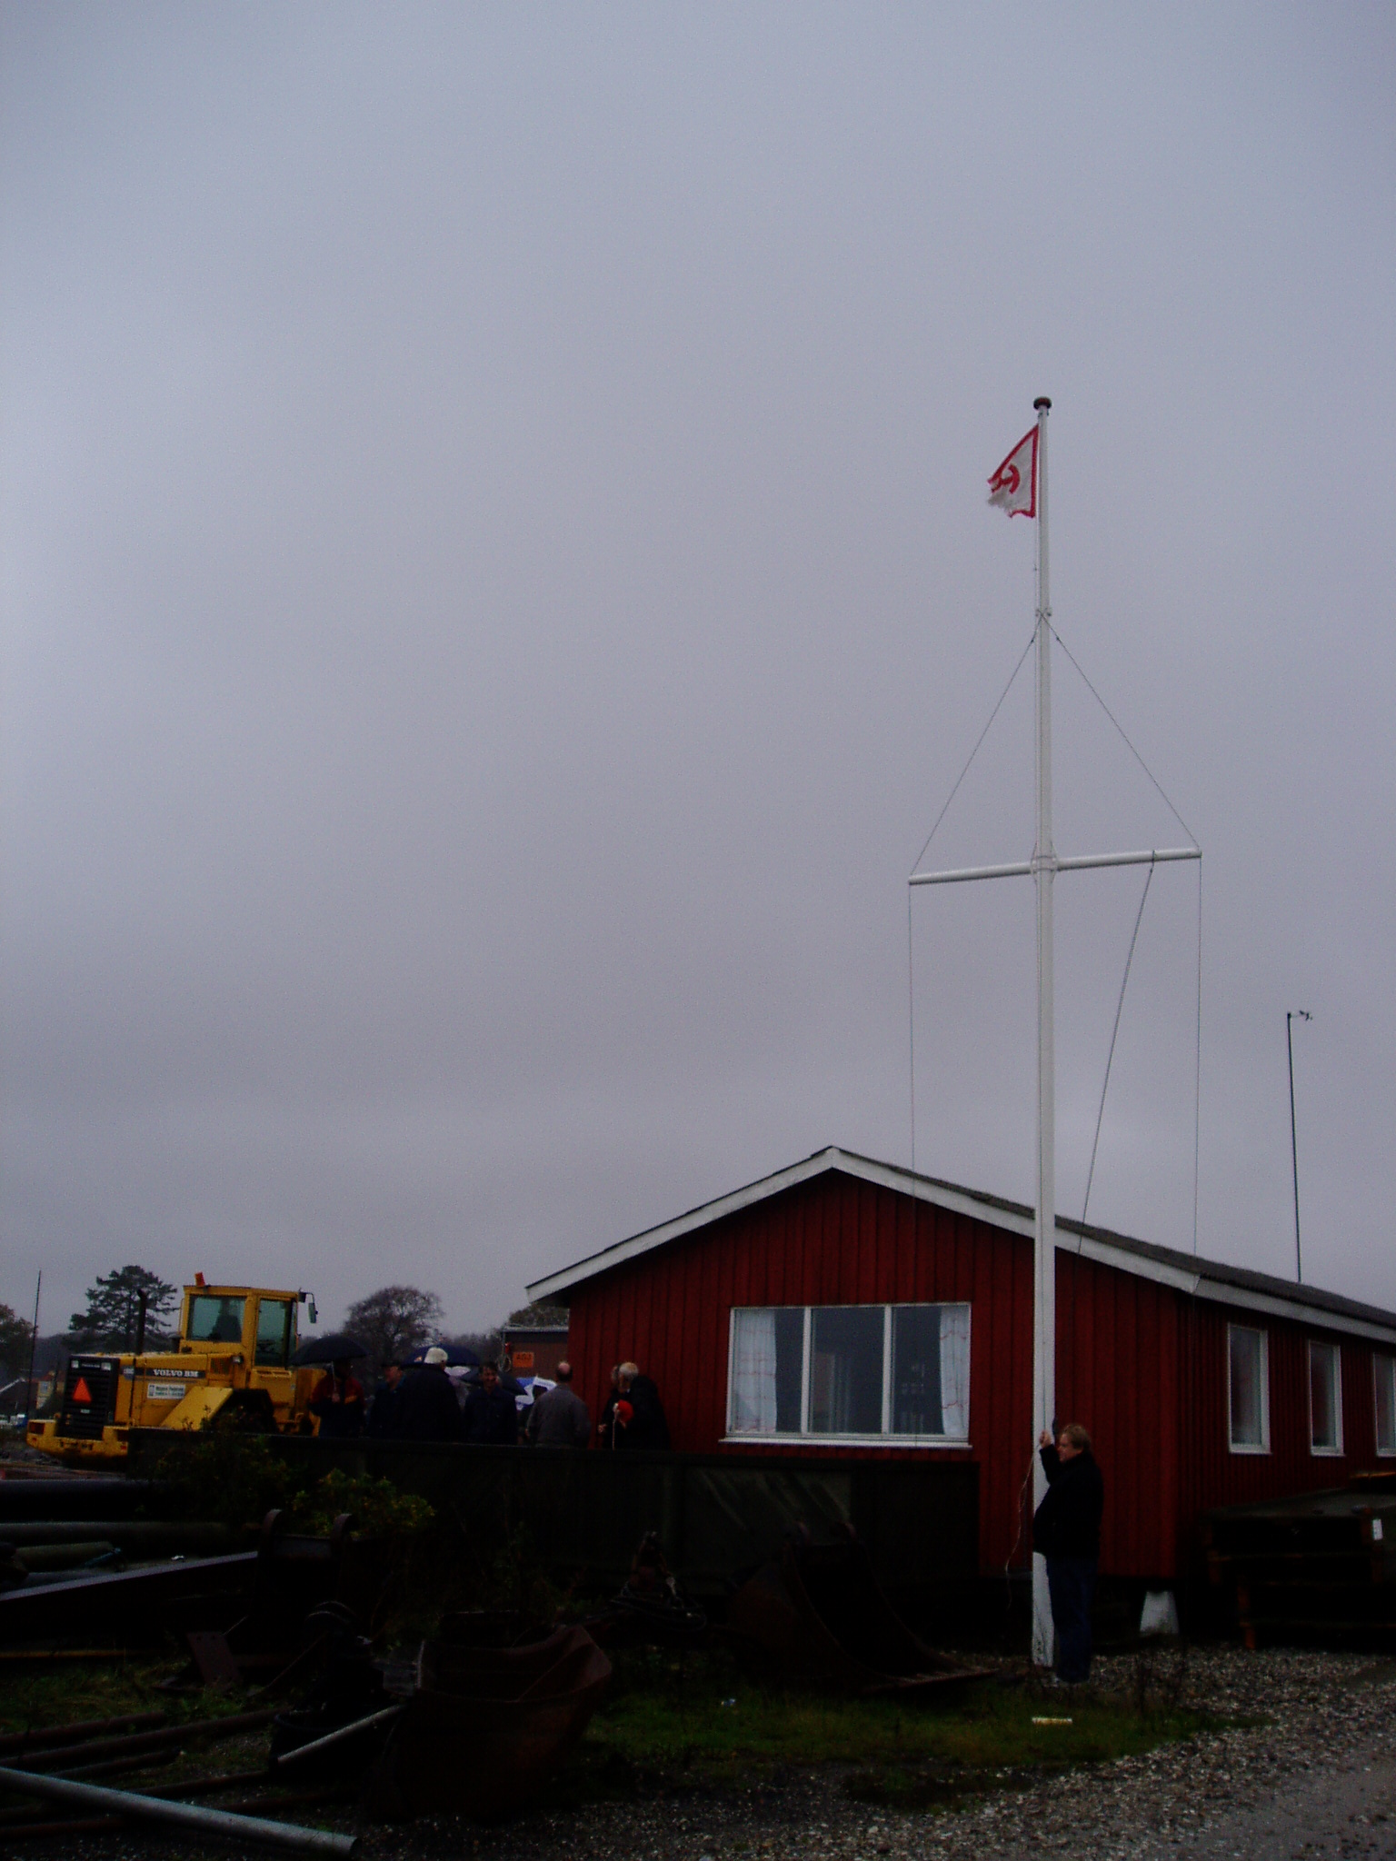
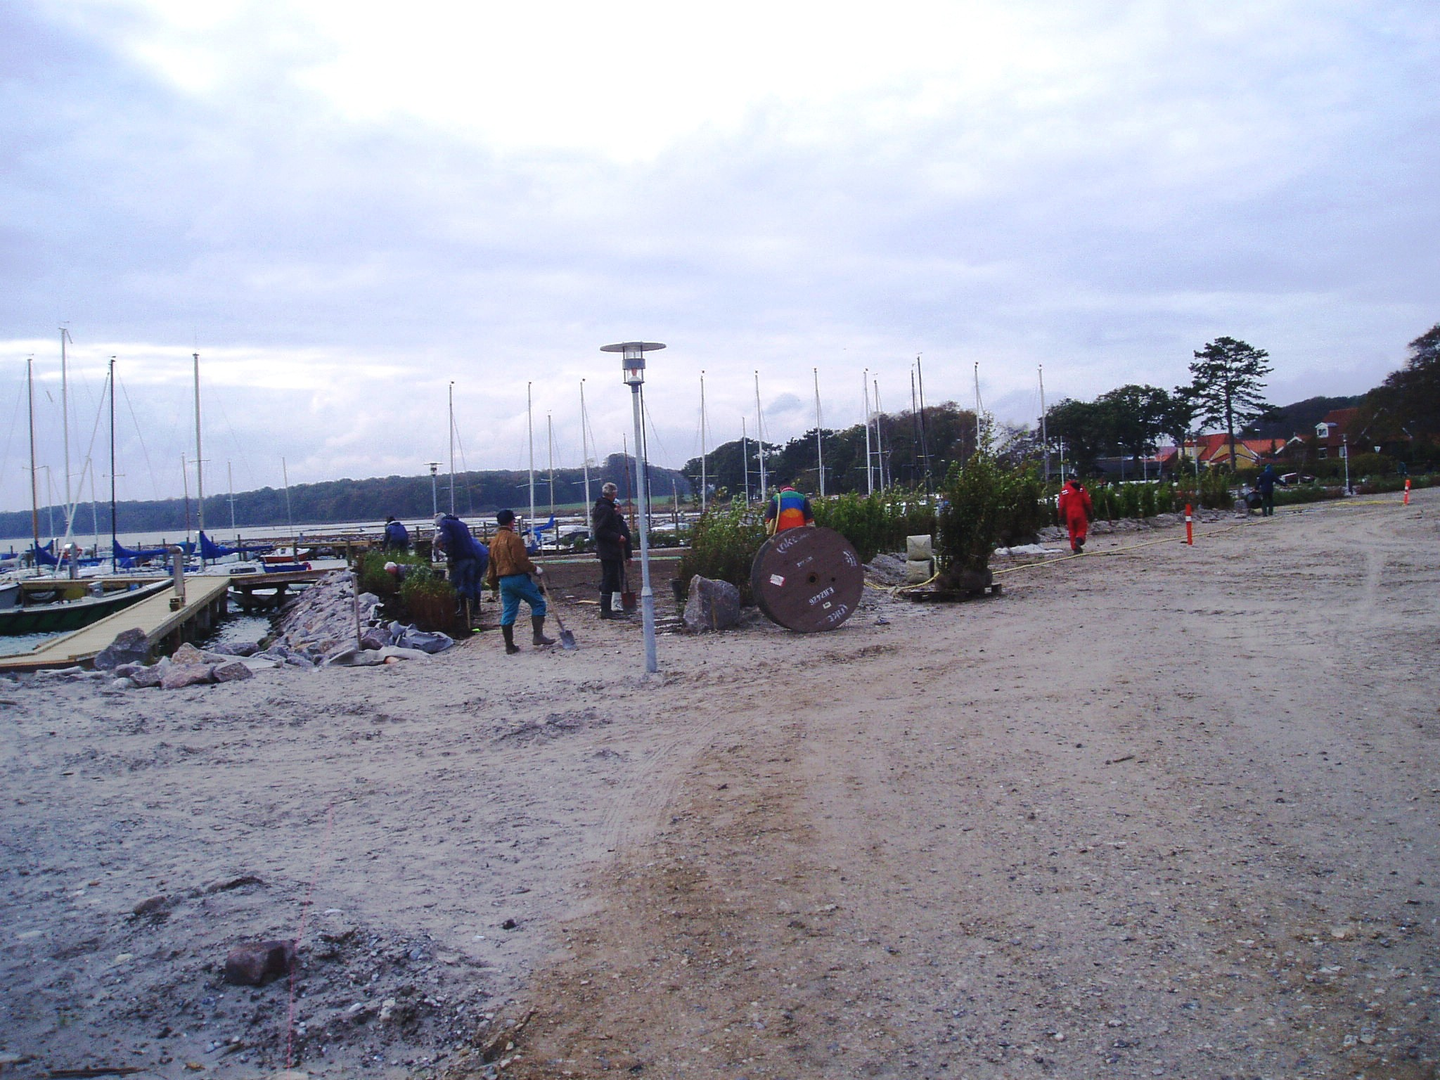
Opførelse af ny havn i gang
Næsten klar til indvielsen

Slide 9
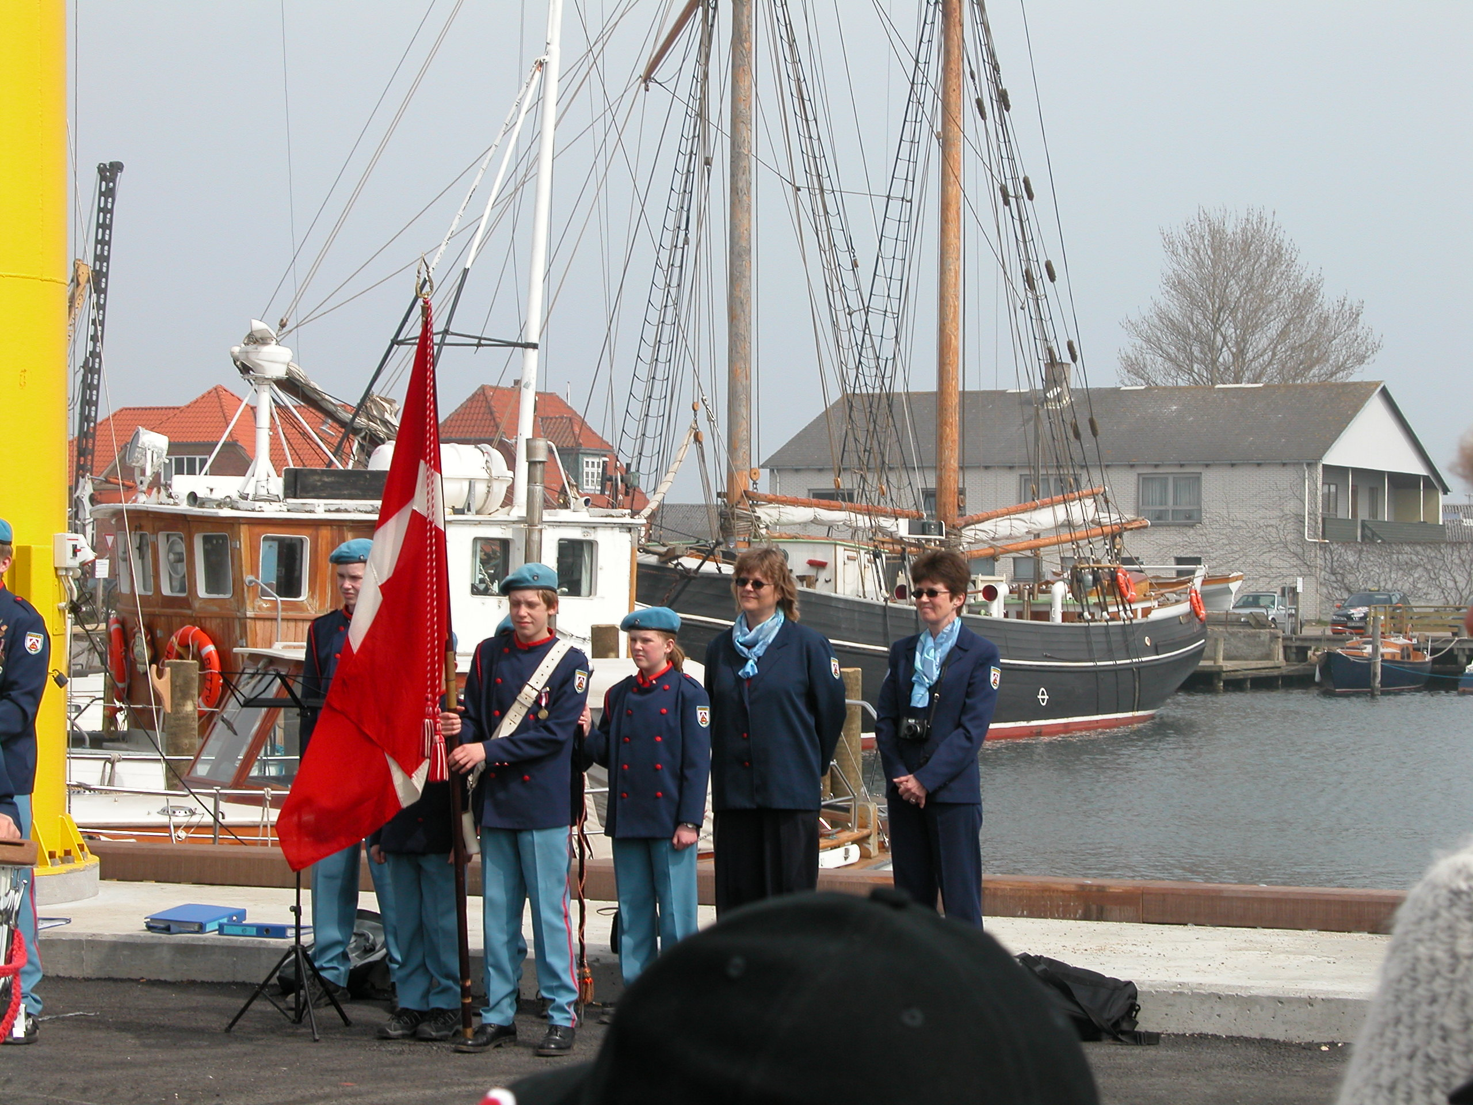
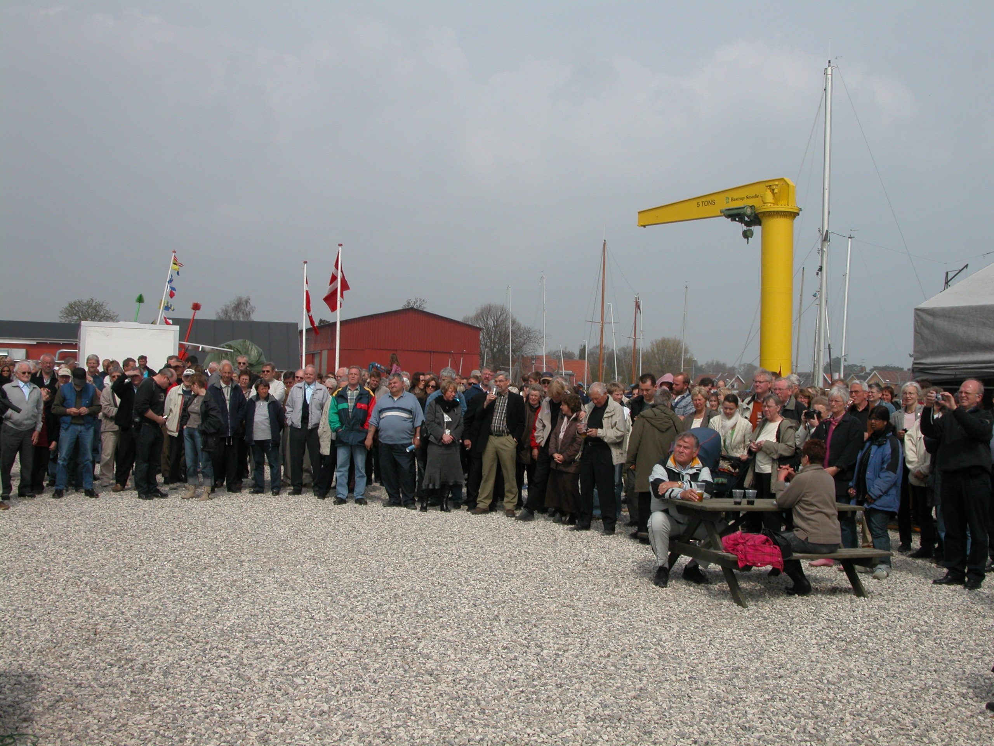
Indvielsen af havnen
Odder Garden spiller til indvielsen

Slide 10
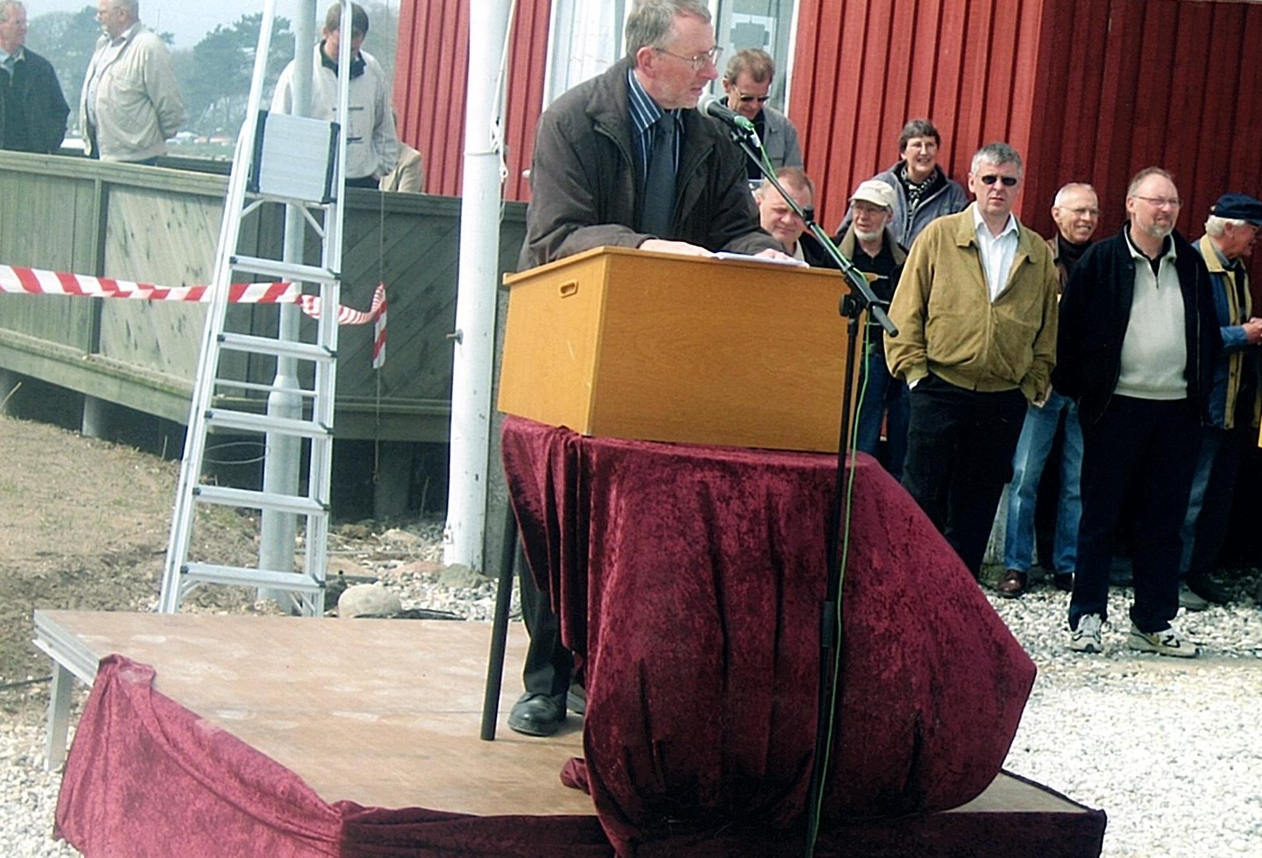
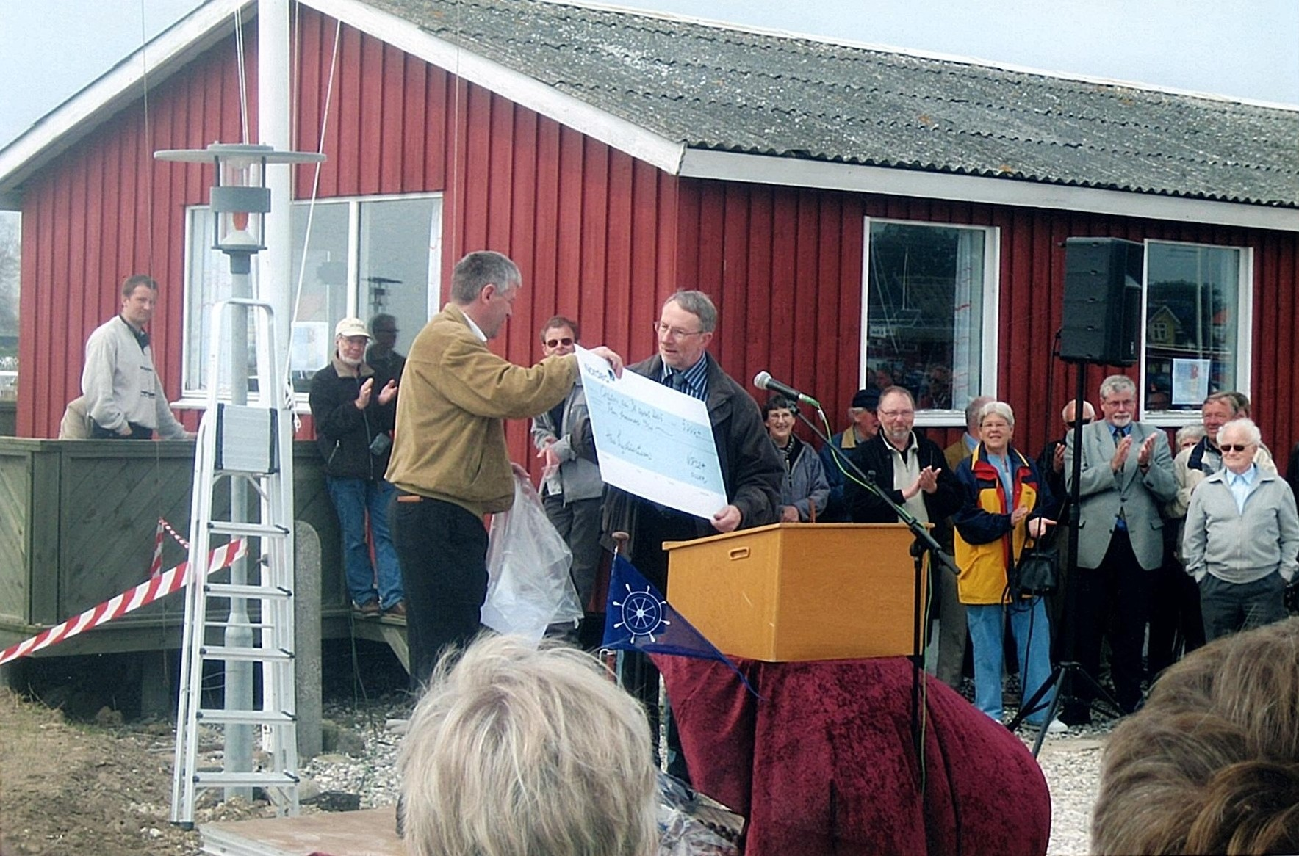
Indvielse af havnen
Poul Erik Petersen holder tale

Slide 11
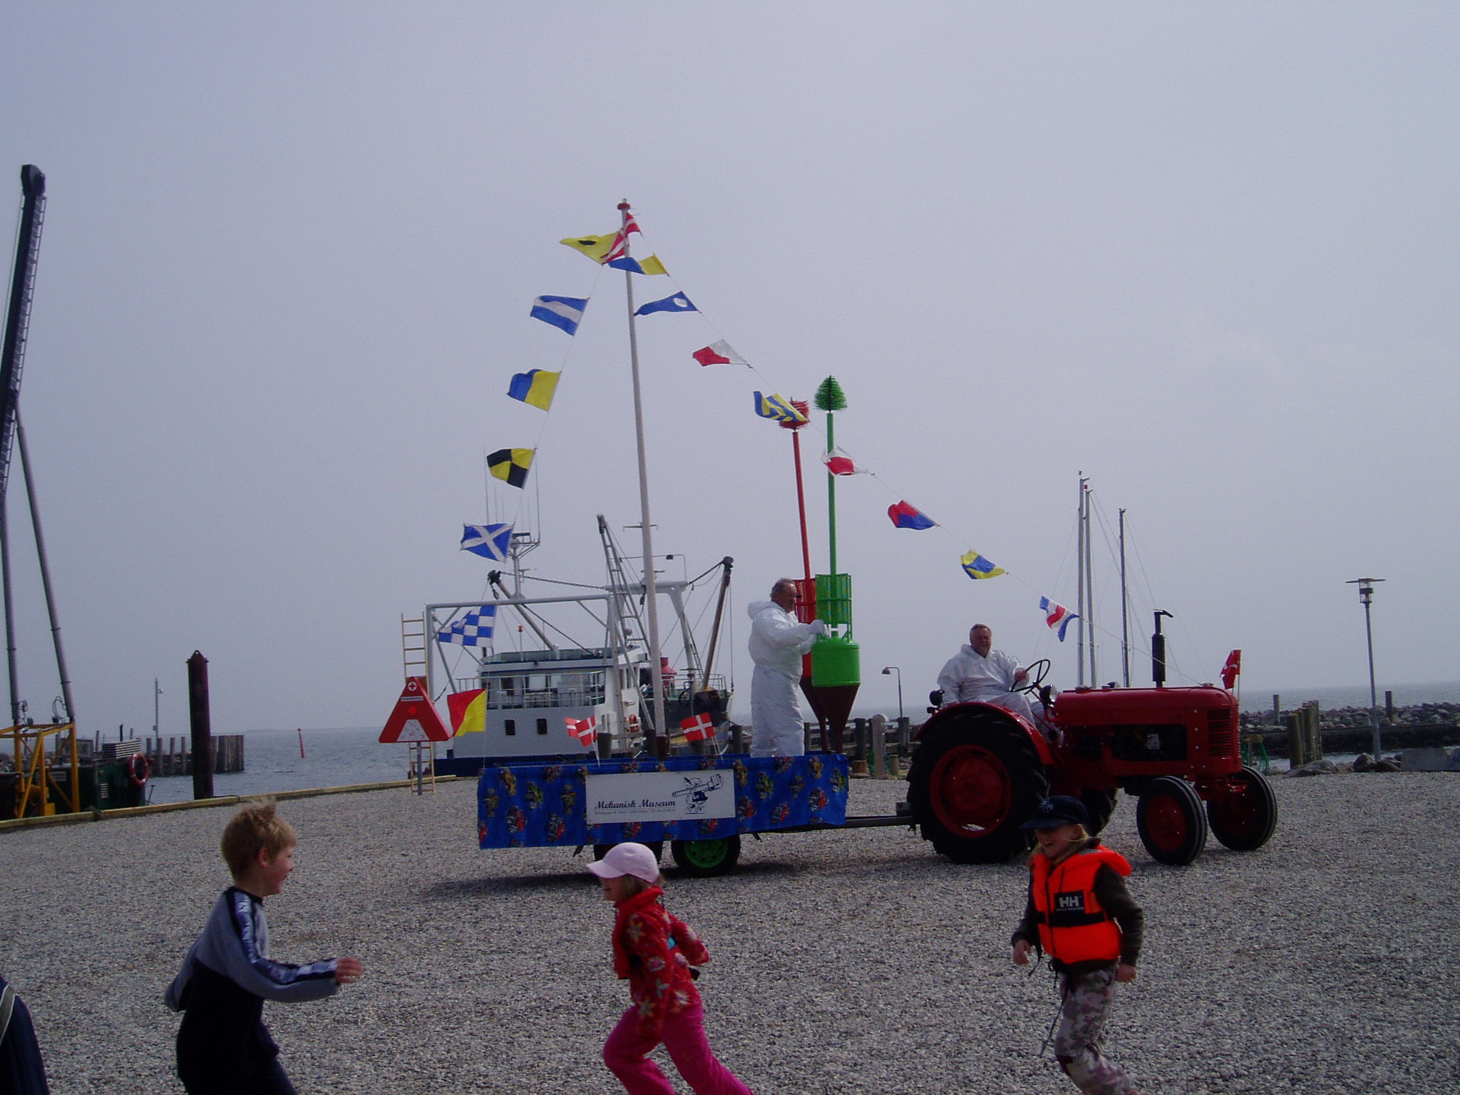
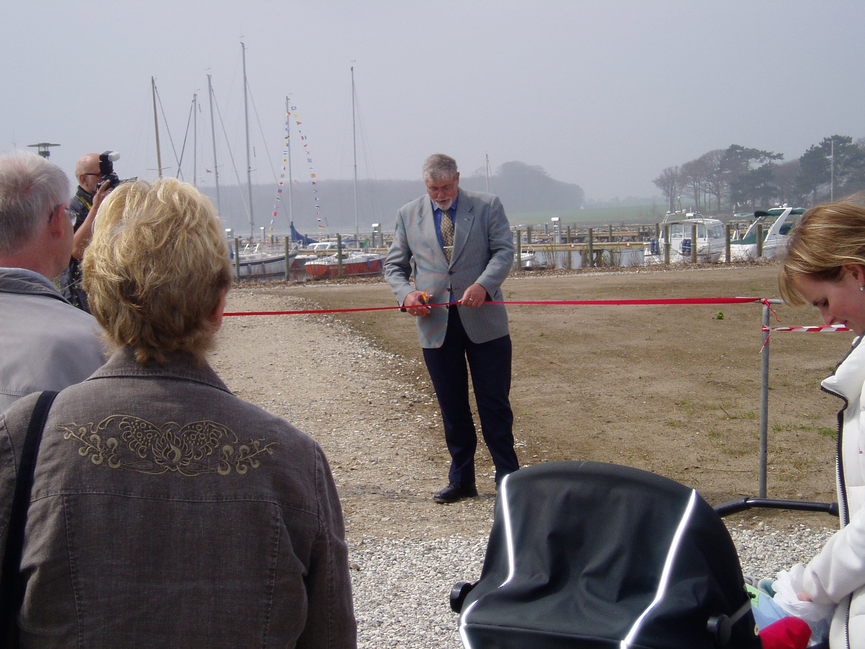
Indvielse af havnen
Bøjerne ankommer
Borgmester Elvin Hansen åbner den nye havn

Slide 12
Den nye havn færdigbygget

